Slide 1
Informatie-overdracht
(frisbee-techniek)
Informatie-overdracht – APC Onderwijs
HOVUmc augustus 2019
Notes:
Deze bouwsteen gaat vooral over de ‘frisbee techniek’: voortdurende interactie tussen zender en ontvanger.
Laat als docent deze houding duidelijk zien tijdens je onderwijs en benoem dit ook af en toe. Check of het inderdaad bijdraagt aan het begrip bij de aios, en laat ze zo ervaren dat deze methode effectief is.

Slide 2
Inhoud presentatie
Consultmodel Silverman & MAAS Globaal
Theorie over informatie-overdracht
Frisbee-techniek & oefening
Eigen ontwikkelpunt formuleren

Slide 3
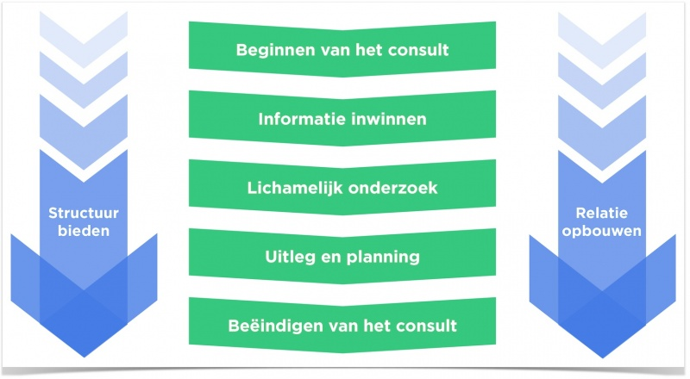
Consultmodel volgens Silverman
Notes:
‘Informatie overdracht’ is een ‘algemene communicatie vaardigheid’ (= generieke vaardigheid). Het tweede deel van de MAAS scorelijst benoemt die.
Het zijn vaardigheden die niet aan 1 consult fase zijn gekoppeld.
De vaardigheid in deze bouwsteen sluit vooral aan bij de fase ‘uitleg en planning’. Het biedt een duidelijke structuur aan de informatie overdracht, en vormt dus tevens onderdeel van ‘structuur bieden’.
Laat de groep (kort) een aantal factoren benoemen die bevorderen dat informatie goed overkomt. Geef als voorbeeld: ‘stel iemand wil jou uitleggen hoe iets werkt…’ (een app, een sport techniek, een medische vaardigheid etc.) Het gaat om een situatie dat je 1 op 1 bij elkaar zit.
Pik daaruit de factoren op die aansluiten bij de MAAS aandachtspunten en bij de frisbee methodiek.

Slide 4
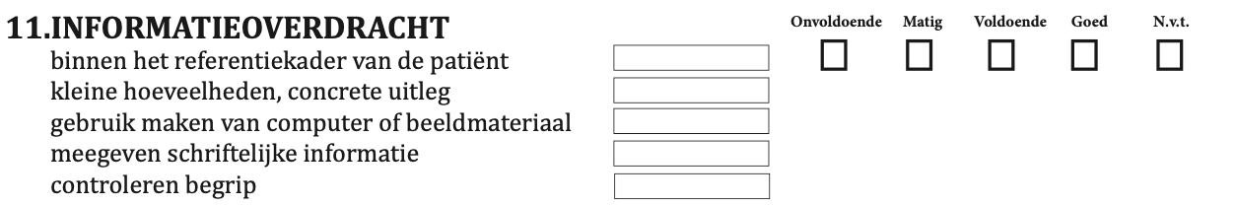
MAAS 2.0
Notes:
Dit is de focus van de MAAS globaal, deel 2. Laat aios zelf verwoorden wat zij verstaan onder deze begrippen en licht verder toe:
Aankondigen/ categoriseren: wat ga je vertellen, hoe deel je dat op, wat komt eerst etc.
Kleine hoeveelheden, concrete uitleg: deel de informatie op in kleine stukjes, leg duidelijk verband met vragen/referentiekader patient.
Begrijpelijk taalgebruik: vermijd jargon en sluit zvm aan bij het begripsvermogen van de patient. Denk aan niveau van ‘Health literacy’
Naar begrijpen vragen: check na elk klein stukje of het helder is, of er vragen zijn en ga daarop in
In deze onderwijsbouwsteen is de aandacht gericht op de vaardigheid ‘frisbeeën’, die sluit vooral aan bij punt 4.

Slide 5
Frisbee-techniek
Wat:
Patiënt-gerichte gesprekstechniek, gericht op interactie
Informatie geven:
  Juiste (soort) informatie
  Op duidelijke manier
  Met aandacht voor het gezichtspunt en begrip van de patiënt
Wanneer:
Bij consulttaak uitleg, advies & planning (Silverman)
Notes:
Een essentiëel kenmerk van effectieve communicatie is ‘interactie’. Een tweede kenmerk is ‘verminderen van onzekerheid’ (Silverman 3e druk bl. 48-49)
De frisbee/interactie techniek draagt belangrijk bij aan beide aspecten.

Slide 6
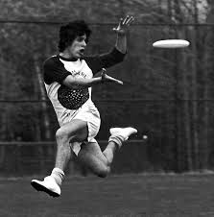
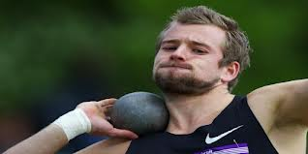
Frisbee-werpen vs kogelstoten
VS
ZENDEN EN ONTVANGEN
ZENDEN
Notes:
Kogelstoot benadering, vs frisbee benadering (één richtingsverkeer versus interactie)
In de eerste opvatting is de boodschapper klaar als hij zijn boodschap goed heeft ingepakt en juist verzonden. In de tweede opvatting is de boodschapper pas klaar na bericht van ontvangst en begrip en wat het met de ontvanger doet. (en wat de ontvanger er mee gaat doen)
Geef dus kleine beetjes informatie tegelijk, stap voor stap: steeds verifiëren wat aankomt en wat niet en wat er nu nodig is.
Info laten herhalen door arts is effectief; laten herhalen door pt is nog effectiever.
(vraag aan de groep over formulering: hoe vraag je een pt het te herhalen zonder neerbuigend te klinken?)

Slide 7
Frisbee-techniek: doelen
Je informatie perfect aan laten sluiten bij patiënt
De patiënt begrijpt en onthoudt beter
Je merkt direct of de patiënt je begrijpt
Je ontdekt direct of de patiënt weerstand voelt of niet
Dit leidt tot:
Betere gezamenlijke besluitvorming
Betere behandeltrouw
Grotere patiënt-tevredenheid
Notes:
Laat aios in tweetallen of in de groep brainstormen/buzzen: wat zijn voordelen van ‘frisbee’ t.o.v. ‘kogelstoten’? Neem daarna dit lijstje met ze door. Laat ze nadenken over de vraag: ‘ben je van nature meer ‘kogelstoter’ of ‘frisbeewerper’?
Patientgerichte communicatie wordt vooral toegepast in de openingsfase van het consult: aansluiten bij ideeën, verwachtingen en zorgen van de patient (= vraagverhelding). Ook in de uitleg & advies fase is het van groot belang: aansluiten bij de vraag, bij de beleving, de wensen en de mogelijkheden van de patiënt en diens omgeving. Dit tweede deel wordt doorgaans veel minder benadrukt in de consultvoering, maar vormt een noodzakelijk vervolg op het eerste stuk.

Slide 8
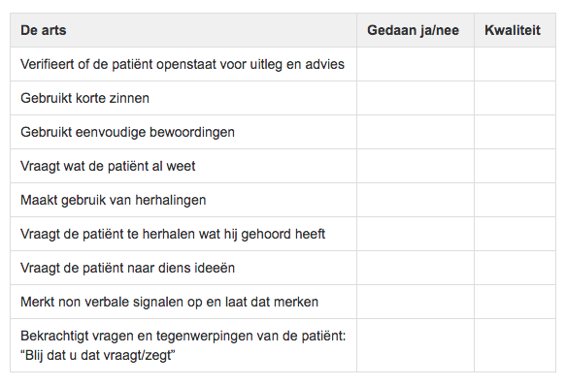
Checklist frisbee-techniek
Notes:
Overweeg als docenten een korte demonstratie te geven die je kunt voorbereiden. Laat hierin zoveel mogelijk van deze technieken terug komen.
Deel tevoren de checklijsten uit en laat aios noteren wat ‘gedaan’ is in deze kleine demo.

Slide 9
Oefening frisbee-techniek
Gebruik de checklist Frisbee-techniek
  1 uitlegger: leg iets uit over het onderwerp uit de voorbereidingsopdracht
  1 luisteraar: registreer hoe je het gesprek ervaart. Interessant? Goede dosering en afstemming van informatie? Begrijpelijk?
  1 observator: observeer aan de hand van de checklist en maak aantekeningen
Notes:
Voorbereidingsopdracht: zie werkboek onderwijsprogramma’s.
Tijdens werkgroep bijeenkomst: ieder krijgt om beurten de rol van ‘uitlegger’, luisteraar en observator. Bewaak de tijd: 5 minuten vertellen, 5 minuten nabespreken.
Daarbij aandacht voor: wat ging goed, wat was lastig? En ook: wat hiervan is voor jou bruikbaar ?
Schrijf evt. deze vragen op flap als reminder tijdens de oefening.

Slide 10
Oefening - nabespreking
Wat zijn de bevindingen van de uitlegger, luisteraar en observator?
Wat was lastig? (uitlegger)
Wat was prettig/effectief? (luisteraar)
Lijkt de frisbee-techniek je bruikbaar in het spreekuur?
Notes:
Een kort rondje met plussen en minnen rond deze techniek, overgaand in volgende slide. Belangrijk aandachtspunt is het evenwicht: regie houden èn interactie stimuleren. (de voordelen van de kogelstootmethode èn van de frisbee methodiek.
Is de patiënt dan leidend, waar blijf ik als dokter ? (wel interactie conform frisbee, maar ‘kogelstoot’ methode is niet ‘fout’: ik vind het belangrijk dat ik u de volgende informatie geef, maar per item dan weer interactie.)
Kost dit niet veel meer tijd? ( Dat kan, maar vooral als je als dokter je niet beperkt tot: wat is nuttig, wat is nodig ? (medisch inhoudelijk, en gericht op informatie behoefte patient). Je geeft vaak minder informatie, maar gerichter en de overdracht is effectiever op deze manier.
Wordt het niet ‘oeverloos’? Houd als dokter regie, ‘kondig aan’, bijv.: ik wil graag nog wat tijd besteden aan een toelichting op de medicatie, kunnen we daar nu naar overgaan?

Slide 11
Afsluiting
Eigen ontwikkelpunt formuleren over ‘informatie overdracht/frisbee ’
Waar zou je aandacht aan willen besteden, wat wil je oefenen?
Wat is daarbij je doel? Wat levert het je op?
Hoe wil je dat concreet gaan aanpakken?
Notes:
Afsluiting van de presentatie:
- Ieder formuleert een ontwikkelpunt. Zo concreet mogelijk.
Afhankelijk van de tijd en de groep kan er voor gekozen worden om enkele of alle aios hun ontwikkelpunt beknopt in de groep te delen.
NB: het is belangrijk dat de aios enkele weken achtereen oefent met hetzelfde persoonlijke aandachtspunt, om de vaardigheid ook echt te kunnen ontwikelen (Giroldi 2016). Dus niet elke dag een ander aandachtspunt tijdens het spreekuur, maar bijvoorbeeld drie weken lang oefenen met het verzamelen van agendapunten van patiënt en die dan agenderen voor het consult. Daar ook de leergesprekken met hao op afstemmen.

Slide 12
©️ APC-Werkgroep, februari 2021
Deze powerpoint-presentatie wordt aangeboden door de werkgroep Arts-Patiëntcommunicatie (APC) van het HOVUmc.
De presentatie is als onderwijs-bouwsteen op de HOVUmc-wiki te vinden. In het Werkboek ‘Arts-patiëntcommunicatie (APC)-onderwijs over basis gespreksvaardigheden in de aanloop naar de Basis Consultvoeringstoets (BCT)’ zijn verschillende onderwijsprogramma’s uitgewerkt; deze presentatie is daar een onderdeel van.
Vragen, suggesties en feedback zijn welkom; neem daarvoor contact op met APC-leerlijnhouder Gert Roos (g.roos@amsterdamumc.nl).
Notes:
De werkgroep is erg benieuwd naar ervaringen met de (september 2019) nieuwe onderwijsprogramma’s.
Feedback wordt dus erg op prijs gesteld!

